Slide 1
Історичні закономірності розвитку мистецтва. Первісне мистецтво
Виконала: Тарасенко Катерина, 131 група

Slide 2
План:
1. Художній поступ в історико – культурному дискурсій
2. Особливості первісної культури
3. Концепції появи та специфіка розвитку мистецтва

Slide 3
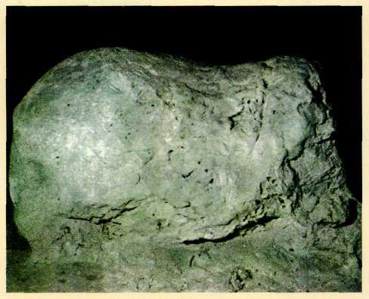
Первісне (або, інакше, примітивне) мистецтво територіально охоплює всі континенти, крім Антарктиди, а по часу — всю епоху існування людини, зберігшись у деяких народностей, що живуть у віддалених куточках планети, до наших днів. Більше за все найдавнішого живопису знайдено в Європі (від Іспанії до Уралу). Добре він зберігся на стінах печер – входи виявились наглухо заваленими тисячоліття тому назад, там піддержувалась одна и та же температура и вологість. Зберігся не тільки настінний живопис, але й інші свідчення діяльності людини - чіткі сліди босих ніг дорослих і дітей на сирій підлозі деяких печер. Причини зародження творчої діяльності й функції первісного мистецтва:
Потреба людини в красі й творчості.
Вірування того часу. Людина зображувала тих, кого шанувала.
Люди того часу вірили в магію: вони вважали, що за допомогою картин та інших зображень можна впливати на природу або успіх у полюванні. Вважалось, наприклад, що потрібно вразити стрілою чи списом намальованого звіра, щоби забезпечити успіх справжнього полювання.
В печері Монтеспан на території Франції археологи знайшли статую глиняного ведмедя зі слідами ударів списом. Напевно, первісні люди пов’язували тварин з їхніми зображеннями: вони вірили, що, «вбивши» їх, забезпечать собі успіх в майбутньому полюванні. У подібних знахідках простежується зв’язок між найдавнішими релігійними віруваннями і художньою діяльністю.
Ведмідь. Залишки глиняної скульптури. Палеоліт. Печера Монтеспан. Франція. Періодизація

Slide 4
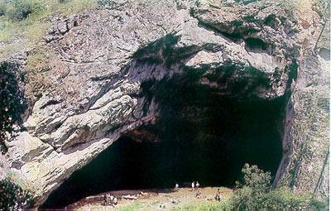
Палеоліт. Живопис. Скульптура.
Знаряддя праці виготовляли з каменя; звідси і назва епохи – кам’яний вік. 1. Древній або нижній палеоліт. до 150 тис. до н.е. 2. Середній палеоліт. 150 – 35 тис. до н.е. 3. Верхній або пізній палеоліт. 35 – 10 тис. до н.е. 3.1. Оріньяк-Солютрейський період. 35 – 20 тис. до н.е. 3.2. Період Мадлен. 20 – 10 тис. до н.е. Дану назву період отримав від найменування печери Ла Мадлен, де були знайдені розписи, що відносяться до цього часу. Найдавніші твори первісного мистецтва відносяться до пізнього палеоліту. 35 – 10 тис. до н.е. Вчені схиляються до того,що натуралістичне мистецтво й зображення схематичних знаків та геометричних фігур виникли одночасно. Макаронні рисунки. Відтиски руки людини і хаотичні переплетення хвилястих ліній, продавлених в мокрій глині пальцями тієї ж руки. Перші рисунки часів палеоліту (древній кам’яний вік, 35–10 тис. до н.е.) були знайдені наприкінці 19 ст. іспанським археологом-любителем графом Марселіно де Саутуолой в трьох кілометрах від його родового маєтку, в печері Альтаміра.
Вхід до печери Альтаміра.
Сталось це так: «Археолог вирішив дослідити одну печеру в Іспанії і взяв з собою свою маленьку дочку. Раптом вона закричала: «Бики, бики!» Батько засміявся, проте коли підняв голову, то побачив на стелі печери величезні, написані фарбами фігури бізонів. Одні з них були зображені стоячими на місці, інші бізони, нахиливши роги, кидались на ворога. Спочатку вчені не повірили, що первісня люди могли створити подібні твори мистецтва. Тільки 20 років потому були знайдені численні твори первісного мистецтва в інших місцях і правдивість печерного живопису була визнана».

Slide 5
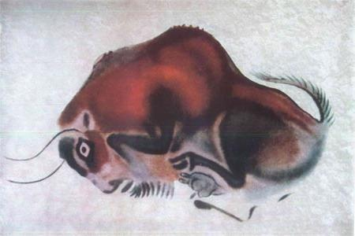
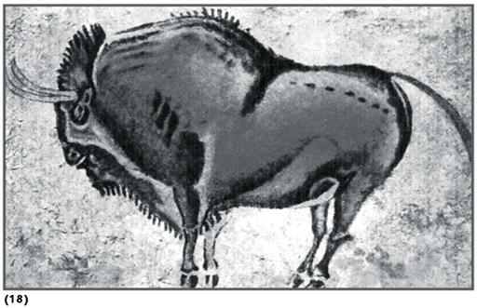
Живопис Палеоліту
Печера Альтаміра. Іспанія. Пізній Палеоліт (епоха Мадлен 20 – 10 тис. до н.е.). На склепінні печерної камери Альтаміри зображене ціле стадо великих, близько розташованих один до одного бізонів.
Розташоване на стелі печери.
Надзвичайні поліхромні зображення містять чорний і всі відтінки вохри, соковиті фарби накладені десь щільно й однотонно, а десь з напівтонами й переходами від одного кольору до іншого. Товстий фарбовий шар до кількох см. Загалом на склепінні зображено 23 фігури, якщо не брати до уваги, що від деяких збереглись лише контури.
Надзвичайні поліхромні зображення містять чорний і всі відтінки вохри, соковиті фарби накладені десь щільно й однотонно, а десь з напівтонами й переходами від одного кольору до іншого. Товстий фарбовий шар до кількох см. Загалом на склепінні зображено 23 фігури, якщо не брати до уваги, що від деяких збереглись лише контури.
Фрагмент. Бик. Альтаміра. Іспанія. Пізній Палеоліт. Красиво коричневі відтінки. Напружена поза звіра. Використовували природний рельєф каменя, зображували на опуклості стіни.

Slide 6
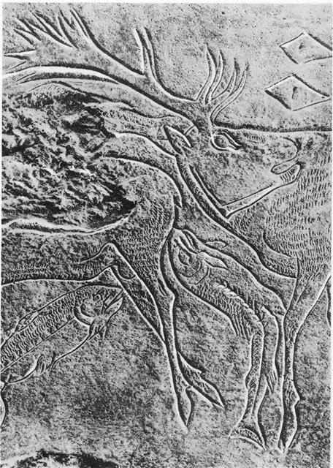
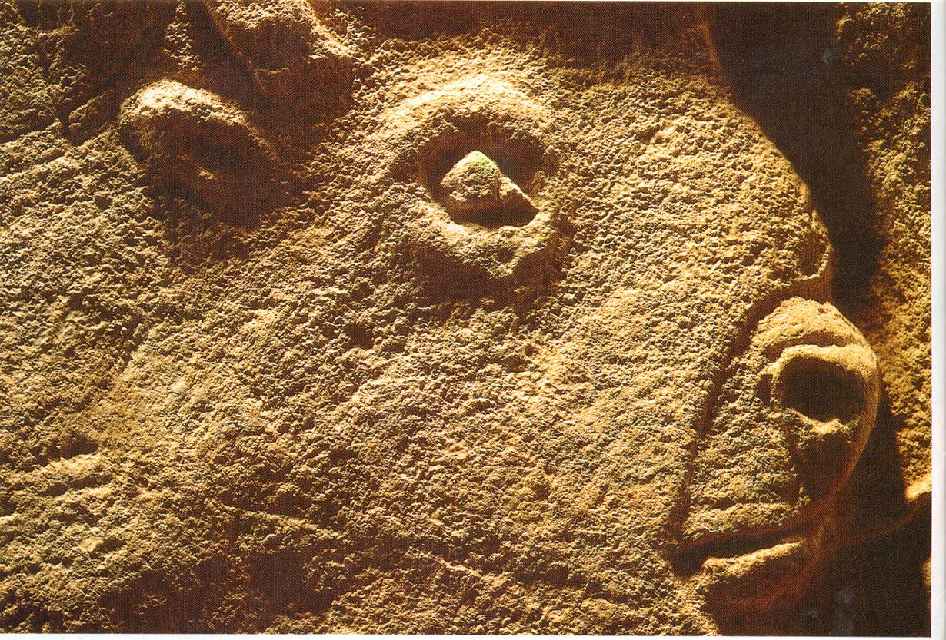
Скульптура палеоліту
Мистецтво малих форм або мобільне мистецтво (мілка пластика) Невід’ємною частиною мистецтва епохи Палеоліту є предмети, котрі прийнято називати «мілка пластика». Це - три типи об’єктів: 1. Статуетки та інші об’ємні вироби, вирізані з м’якого каменя або з інших матеріалів (ріг, бивень мамонта). 2. Ущільнені предмети з гравіюванням і розписами. 3. Рельєфи в печерах, гротах і під природними навісами. Рельєф вибивався глибоким контуром або стісувався фон навколо зображення.
Голова бика, викарбована у вапняку, з Англь-сюр-Англен, Вьєнн (Франція).
Одною з перших знахідок, так званої мілкої пластики, була кістяна пластина з грота Шаффо із зображеннями двох ланей чи олениць
Олені,що перепливають ріку.

Slide 7
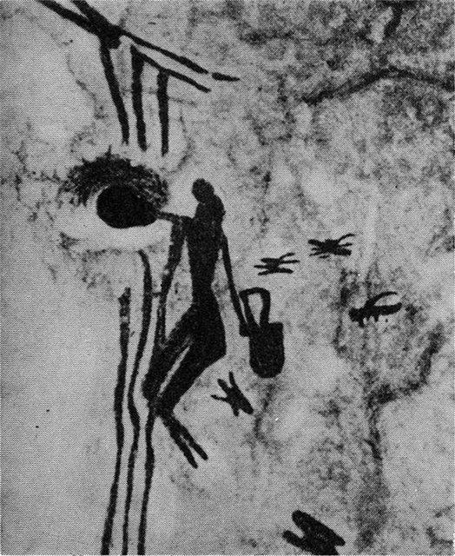
Мезоліт
(Середньо-кам’яний вік) 10 – 6 тис. до н.е. Після танення льодовиків зникла звична фауна. Природа стає більш податлива для людини. Люди стають кочовиками. Зі зміною способу життя погляд людини на світ стає більш широким. Її цікавить не окремий звір або випадкова знахідка злаків, але активна діяльність людей, завдяки якій вони знаходять і цілі стада звірів, і поля або ліси, багаті плодами. Так в мезоліті зароджується мистецтво багатофігурної композиції, в якій вже не звір, а людина грає головну роль. Переміна в галузі мистецтва:
головним героєм зображення стає не окремий звір, а люди в якійсь дії.
Задача не у правдоподібному, точному зображенні окремих фігур, а в передачі дії, руху. Часто зображуються багатофігурні полювання, з’являються сцени збирання меду, культові танці.
Змінюється характер зображення – замість реалістичного і поліхромного воно стає схематичним і силуетним. Використовуються локальні кольори – червоний або чорниый.
Збиральниця меду з вулика, оточена роєм бджіл. Іспанія. Мезоліт. Практично повсюдно, де були знайдені площинні або об’ємні зображення епохи верхнього палеоліту, в художній діяльності людей наступної епохи мезоліту неначе настає пауза. Можливо, цей період ще погано вивчений, можливо, зображення, зроблені не в печерах, а на відкритому повітрі, з часом змило дощами і снігом. Можливо, серед петрогліфів, котрі дуже важко точно датувати, є й ті, що відносяться до цього часу, але ми поки що не вміємо їх розпізнати. Показово, що й предмети мілкої пластики під час розкопках мезолітичних поселень зустрічаються досить рідко. З пам’яток мезоліту можна назвати буквально одиниці: Кам’яна Могила в Україні, Кобистан в Азербайджані, Зараут-Сай в Узбекистані, Шахти в Таджикистані і Бхимпетка в Індії. Крім наскального живопису в епоху мезоліту з’являються петрогліфи. Петрогліфи – це вибиті, вирізані або продряпані наскальні зображення. При висіканні рисунка древні художники збивали гострим знаряддям верхню, більш темну частину гірської породи, і тому зображення помітно виділяються на фоні скали. На півдні України, в степу є кам’янистий пагорб з порід пісковику. В результаті сильного вивітрювання на його схилах утворилось декілька гротів і навісів. В цих гротах і на інших площинах пагорба з давніх пір відомі численні різні й продряпані зображення. У більшості випадків вони прочитуються з трудом. Іноді ж угадуються образи тварин - биків, козлів. Ці зображення биків вчені відносять до епохи мезоліту.

Slide 8
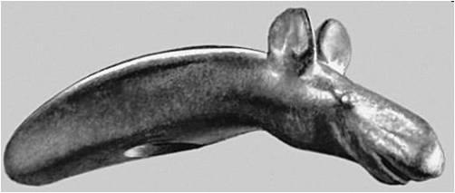
Неоліт
(Новокам’яний вік) з 6 по 2 тис. до н.е. Неоліт — новокам’яний вік, остання стадія кам’яного віку. Періодизація.
Вступ в неоліт приурочується до переходу культури від привласненого (мисливці і збирачі) док відтворюваного (землеробство і/або тваринництво) типу господарства. Даний перехід називають неолітичною революцією. Закінчення неоліту датується часом з’явлення металевих знарядь праці й зброї, тобто початком мідного, бронзового або залізного віку. Різні культури вступили в цей період розвитку в різний час. На Близькому Сході неоліт розпочався біля 9,5 тис. років до н. е. В Данії неоліт датується 18 ст. до н.е., а у корінного населення Нової Зеландії – маорі – неоліт існував ще в 18 ст. н.е.: до приходу європейців маорі користувались відполірованими кам’яними сокирами. Деякі народи Америки й Океанії до сих пір не зовсім перейшли з кам’яного віку до залізного. Неоліт, як і інші періоди первісної епохи, не є певним хронологічним періодом в історії людства в цілому, а характеризує лишень культурні особливості тих чи інших народів. Досягнення й заняття 1. Нові риси суспільного життя людей: - Перехід від матріархату до патріархату. - В кінці епохи в деяких місцях (Передня Азія, Єгипет, Індія) склалась нова формація класового суспільства, тобто почалось соціальне розшарування, перехід від родового-общинного ладу до класового суспільства. - В цей час починають будувати міста. Одним з найбільш древніх міст вважається Єрихон. - Деякі міста були добре укріплені, що говорить про існування в той час організованих воєн. - Стали з’являтися армії і професійні воїни. - Можна стверджувати, що з епохою неоліту пов’язаний початок формування древніх цивілізацій. 2. Розпочався розподіл праці, формування технологій: - Головне – просте збиральництво та полювання як основні джерела харчування поступово змінюються землеробством і тваринництвом. Неоліт називають «віком відполірованого каменя». В цю епоху кам’яні знаряддя не просто обколювались, але вже й випилювались, шліфувались, свердлувались, заточувались. - В число важливіших знарядь в неоліті входить сокира, раніше невідома, розвиваються прядіння і ткацтво. В оформленні домашнього скарбу починають з’являтись образи тварин.

Slide 9
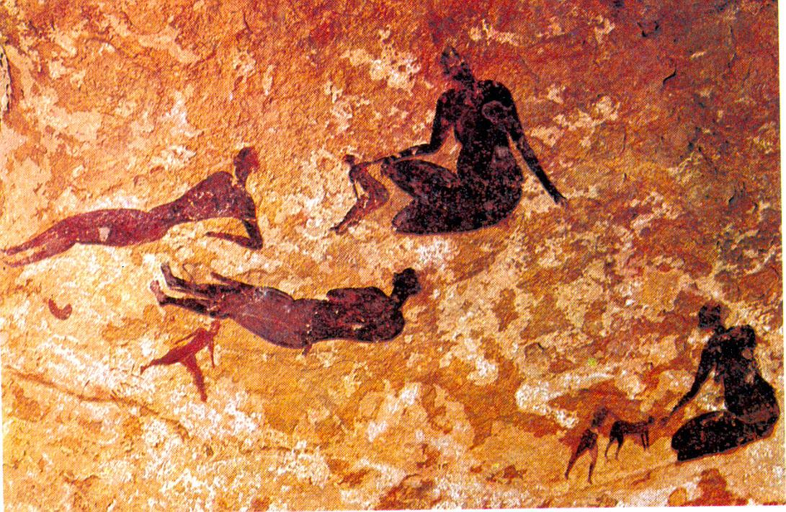
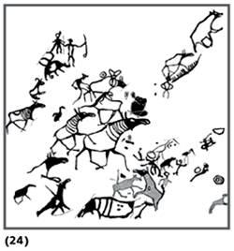
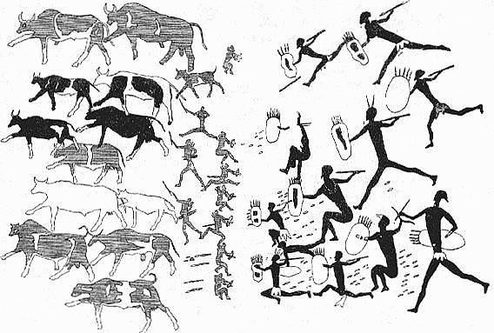
Зображення томської писаниці, виконані шведським хлопчиком К.Шульманом, що разом зі Страленбергом мандрував Сибіром. Для мисливців головним джерелом існування були олені і лосі. Поступово ці тварини стали набувати міфічних рис — лось був «господарем тайги» нарівні з ведмедем. Образу лося належить в Томській писаниці головна роль: фігури повторюються багато разів. Абсолютно вірно передані пропорції і форми тіла тварини: її довгий масивний тулуб, горб на спині, важка голова, характерний виступ на лобі, здута верхня губа, опуклі ніздрі, тонкі ноги з роздвоєними копитами. На деяких рисунках на шиї й тулубі лосів показані поперекові смуги.

Slide 10
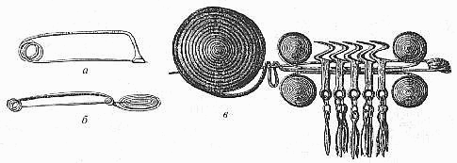
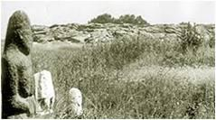
Бронзовий вік
Бронзовий вік характеризується провідною роллю виробів з бронзи, що було пов’язано з покращанням обробки таких металів як мідь й олово, які отримували з рудних родовищ, і наступним отриманням з них бронзи. Бронзовий вік змінив мідний вік і передував залізному віку. В цілому, хронологічні рамки бронзового віку: 35/33 — 13/11 ст. до н. е., але у різних культур вони відрізняються. Мистецтво стає більш різноманітним, розповсюджується географічно. Бронзу було набагато легше обробляти, ніж камінь, її можна було відливати в форми і шліфувати. Тому в бронзовому віці виготовляли всякого роду предмети вжитку, багато прикрашені орнаментом, які володіли високою художньою цінністю. Орнаментальні прикрашання складались здебільшого з кіл, спіралей, хвилястих ліній і тому подібних мотивів. Особливу увагу приділяли прикрасам - вони були великого розміру й одразу були помітні.
Мегалітична архітектура
У 3 - 2 тис. до н.е. появились своєрідні, величезного розміру споруди з кам’яних брил. Ці найдавніша архітектура отримала назву мегалітичної. Термін «мегаліт» походить від грецьких слів «мегас» – «великий»; і «літос» – «камінь». Своїм з’явленням мегалітична архітектура зобов’язана первісним віруванням. Мегалітичну архітектуру прийнято ділити на кілька типів: 1. Менгір – одиночний вертикально стоячий камінь, висотою більше двох метрів. На півострові Бретань у Франції на цілі кілометри розтягнулись поля т.зв. менгірів. Мовою кельтів, що пізніше заселили півострови, назва цих кам’яних стовпів висотою в декілька метрів означає "довгий камінь". 2. Триліт - споруда, що складається з двох вертикально поставлених каменів і перекритих третім. 3. Дольмен - споруда, стіни якої складені з величезних кам’яних плит і перекриті дахом з такого же монолітного кам’яного блоку. Спочатку дольмени служили для поховань. Триліт можна назвати самим простим дольменом. Численні менгіри, триліти і дольмени розташовувались в місцях, які вважались священними. 4. Кромлех – це група менгірів і трилітів.

Slide 11
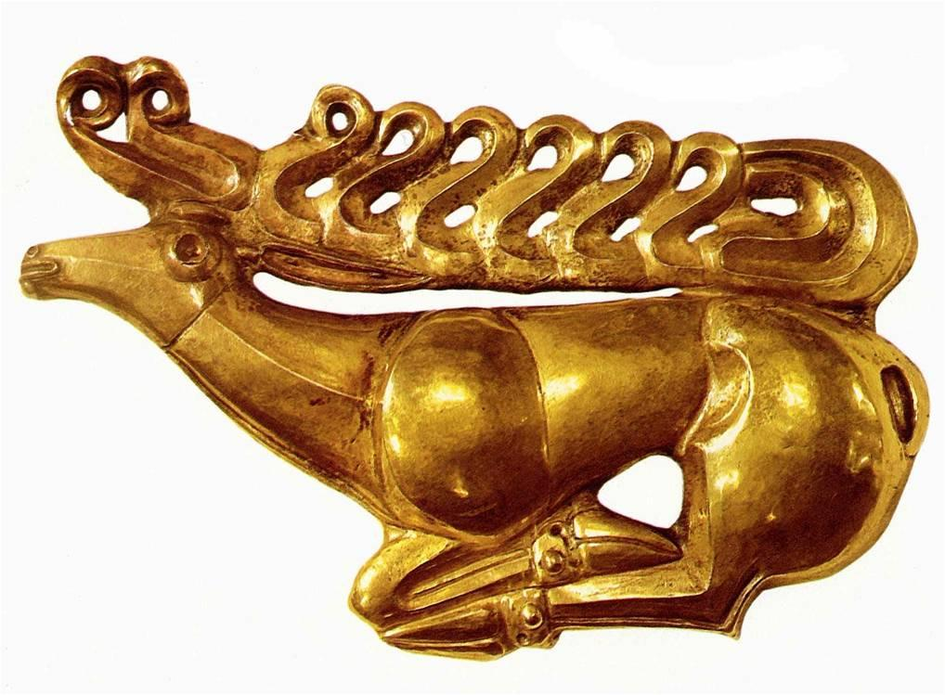
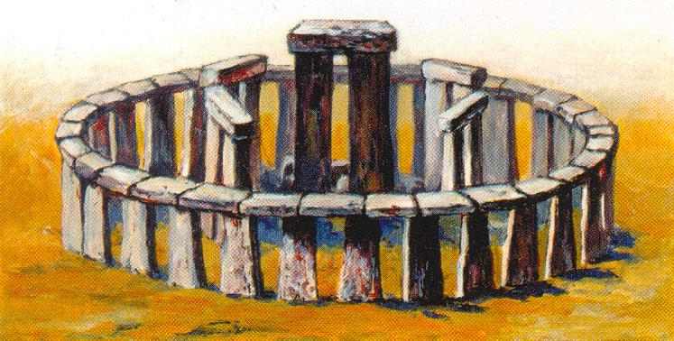
Стоунхендж. Кромлех. Англія. Епоха бронзи. 3 – 2 тис. до н.е. Його діаметр – 90 м, складається з кам’яних брил, кожна з котрих важить б. 25 т. Цікаво, що гори, звідки доставили ці камені, знаходяться в 280 км от Стоунхенджа. Складається з трилітів, що стоять по колу, всередині підкова з трилітів, в середині – голубі камені, а в самому центрі – п’ятковий камінь (в день літнього сонцестояння світило опиняється точно над ним). Вважається, що Стоунхендж був храмом, присвяченим сонцю.
Бляшка "Олень". 6 ст. до н.е. Золото. Ермітаж. 35,1х22,5 см. З кургану в Прикубанні. Рельєфна пластина була знайдена прикріпленою на круглому залізному щиті в похованні вождя. Зразок зооморфного мистецтва ("звіриного стиля"). Копита оленя виконані у вигляді "птиці з великим дзьобом". Нема нічого випадкового, зайвого – закінчена, продумана композиція. Все в фігурі умовно і гранично правдиво, реалістично. Відчуття монументальності досягається не розміром, азавдяки узагальненості форми.

Slide 12
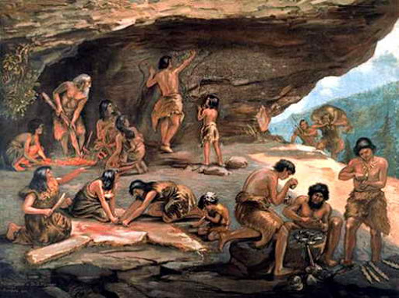
Синкретичне буття людини, образно-чуттєве сприйняття світу, нерозвиненість соціальної практики, відсутність раціонального знання про світ є фундаментом міфологічної свідомості доби. її ознаками вважають: наївне олюднення природи, персоніфікацію її сил і метафоричне ототожнення світу природи та світу людини; колективне осмислення світу, яке не розкривало сенсу причинно-наслідкових зв'язків, замінювало пояснення сутності предмета або явища розповіддю про його виникнення або створення; осмислення прадавньої доби першотворення, першодій і першопредметів як священних, взірцевих; символізм, нероздільність суб'єкта та об'єкта, предмета та знака, що його визначає, сутності та імені.
У контексті міфологічної свідомості склалися релігійні уявлення - анімізм, тотемізм, фетишизм, магія.
Згідно з анімізмом світ був одухотвореним, а душа - вічною надприродною сутністю, притаманною будь-якій істоті та явищу. Завдяки цьому склалися віра у потойбічний світ, розуміння смерті як переходу до іншого циклу буття, а на цій підставі - поховальні обряди. Душа небіжчика потребувала забезпечення повноти життя - у поховання клали побутові речі, їжу, інколи зброю.
Основа тотемізму - віра у надприродний або кровний зв'язок людини (роду) з твариною, рослиною чи явищем природи як її предком, прабатьком.
Основою фетишизму була віра у здатність речей завдяки їх надприродним властивостям впливати на дійсність і перебіг подій, виступати посередниками (як позитивними, так і негативними) між людьми та світом. Найчастіше фетишем був предмет, з яким пов'язувався позитивний вплив на дійсність і який носили з собою як амулет - захисник людини.
Магія спиралася на віру в можливість впливу на дійсність, заміну подібного подібним, частиною - цілого (за допомогою замовлянь, молитов, обрядів). Магічні ритуали моделювали майбутню (минулу) ситуацію з найбільш сприятливим для людини фіналом. Розподіл магії на військову, любовну, мисливську, лікувальну тощо відповідав поступовому урізноманітненню діяльності.
Формою буття релігійних уявлень були ритуали та обряди - складні, синкретичні, сталі, впорядковані колективні символічні дії, які втілювали значущі соціальні відносини та цінності. Особливо значущими були обряди ініціації - посвяти в дорослі, у яких людина доводила власну готовність до повноцінного суспільного буття та свою корисність для роду.

Slide 13
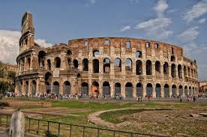
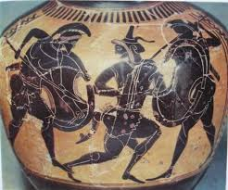
Античне мистецтво також склалося у період рабовласницьких відносин. Але це вже зовсім інші культура та мистецтво, які були зв’язані з умовами існування грецької цивілізації. В основі античного мистецтва лежить міфологія. Але в той же час це було реалістичне мистецтво з елементами ілюзорно-фантастичного сприйняття дійсності.
Для античного реалізму характерна героїчна концепція людини, утвердження єдності людини й суспільства, гармонія внутрішнього світу. Мистецтво базувалося на розвитку античної філософії, релігії, моралі, художній герой — активний громадянин з властивим йому чуттям міри, з єдністю фізичних та духовних засад. Він вірить у долю, але не пасивно, а бореться з труднощами буття.
Античне мистецтво при всій своїй внутрішній єдності стилістично різноманітне. Кріто-мікенський, архаїчний, класичний, елліністичний — це періоди розвитку грецького мистецтва, протягом яких були створені унікальні пам’ятники архітектури (храм Парфенон, храм Ерех-тейон та ін.), скульптури («Дискобол» Мирона, «Мойри» Фідія, «Дорифор» Поліклета), літератури (твори Гомера, Есхіла, Сапфо, Евріпіда, Софокла, Арістофана та ін.), театру. Традиції грецького реалізму продовжив Рим, який створив не менш значні художні цінності (наприклад, Колізей, амфітеатри, Пантеон, форуми, арки, мости, портретну скульптуру, монументальний живопис, поезію та ін.).

Slide 14
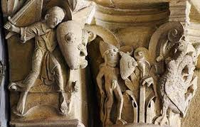
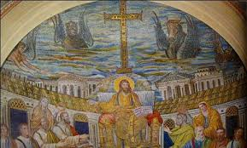
Мистецтво середньовіччя. На зміну античному мистецтву прийшло середньовічне, яке з’явилося на нових економічній феодальній, релігійно-християнській засадах: склалося нове світосприйняття, поганство поступилося релігійній картині світу. Середньовічний митець сприймав світ двомірним, тривіальними темами його творчості стали сцени із Біблії, Євангелія, Житія святих. У художній культурі з’явився канон, який надавав авторам межі змісту, художні форми і мету творчості.
Середньовічне мистецтво перетворилося у символічне, у ньому знайдено безліч алегорій. У середньовічному символізмі склалися дві художні течії — релігійне та світське мистецтво. Художня культура середньовіччя пройшла такі етапи розвитку: дороманський, романський, готичний, у межах яких існували звірячий (варварський), романський, готичний стилі. Головними формами мистецтва були у літературі Житія святих, у архітектурі — церкви, у живописі — ікони, у скульптурі — зображення Христа, Богоматері, святих.
Поряд з ними справжнє багатство явило світське мистецтво, яке створило неоціненні пам’ятки художньої літератури (легенди, саги, хроніки, романи, ліричну поезію, фабліо тощо), живопису (мозаїка, вітраж, декоративний малюнок та ін.), архітектури (замки, міські ратуші, маєтки та ін.), скульптури (портрети, рельєфи).

Slide 15
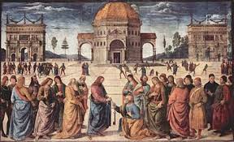
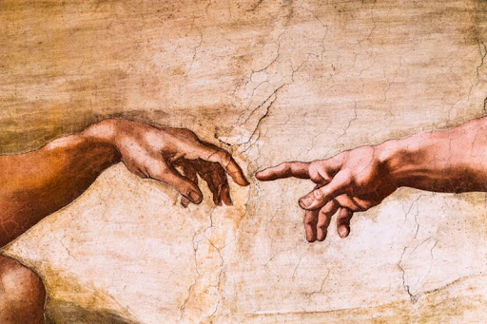
Мистецтво середньовіччя. На зміну античному мистецтву прийшло середньовічне, яке з’явилося на нових економічній феодальній, релігійно-християнській засадах: склалося нове світосприйняття, поганство поступилося релігійній картині світу. Середньовічний митець сприймав світ двомірним, тривіальними темами його творчості стали сцени із Біблії, Євангелія, Житія святих. У художній культурі з’явився канон, який надавав авторам межі змісту, художні форми і мету творчості.
Середньовічне мистецтво перетворилося у символічне, у ньому знайдено безліч алегорій. У середньовічному символізмі склалися дві художні течії — релігійне та світське мистецтво. Художня культура середньовіччя пройшла такі етапи розвитку: дороманський, романський, готичний, у межах яких існували звірячий (варварський), романський, готичний стилі. Головними формами мистецтва були у літературі Житія святих, у архітектурі — церкви, у живописі — ікони, у скульптурі — зображення Христа, Богоматері, святих.
Поряд з ними справжнє багатство явило світське мистецтво, яке створило неоціненні пам’ятки художньої літератури (легенди, саги, хроніки, романи, ліричну поезію, фабліо тощо), живопису (мозаїка, вітраж, декоративний малюнок та ін.), архітектури (замки, міські ратуші, маєтки та ін.), скульптури (портрети, рельєфи). Таким чином, епоха Відродження змінила стан мистецтва і художника у суспільстві. Художня творчість стала чільним фактором суспільного життя, тому що була тісно зв’язана з політикою, філософією, наукою, впливала на формування духовної культури суспільства.

Slide 16
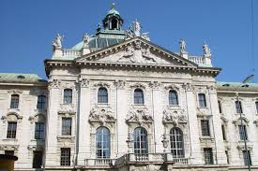
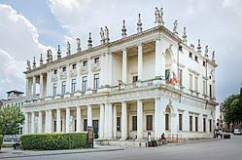
Мистецтво Нового часу. Криза гуманізму епохи Відродження, пов’язана з виникненням нових буржуазних економічних, соціально-політичних відносин, з формуванням нового індивідуалістичного мислення породила багато течій і стилів у мистецтві даного періоду.
Бароко — художній напрям, який сформувався в Італії у 80— 90-ті роки XVI ст., а пізніше поширився в інших європейських країнах. Термін «бароко» у перекладі з португальської мови — перлина неправильної форми. В основі цього художнього напряму лежать контрасти земного та небесного, реального та. нереального, дійсного та вигаданого, багатства та злидарства, влади та безвладдя тощо.
Класицизм — це художній напрям, який виник у Франції у XVII ст. Класицизм відображав інтерес буржуазно-аристократичної верхівки. Його виникнення було підготовлене буржуазними відносинами, які складалися за таких державних форм правління, як абсолютизм, формування філософської концепції раціоналізму (Р. Декарт). Теоретичне обгрунтування цього напряму дав Н. Буало у творі «Поетичне мистецтво». Мистецтву класицизму притаманні громадянський пафос, віра у силу розуму, чіткість, якість, велич, певний поетичний стиль мови, віршовий розмір (П. Корнель, Ж. Расін, Ж.-Б. Мольєр та ін.).

Slide 17
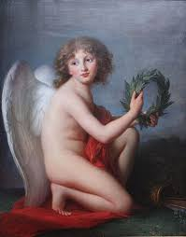
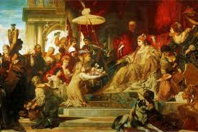
Сентименталізм — художній напрям, який виник на противагу вигадливому аристократичному мистецтву. Він апелює до почуттів людей, ідеалізує добропорядність героїв і протиставляє злу добро. Сентименталізм звертається до дійсності, але, на відміну від реалізму, він є наївним, ідеалістичним в її сприйнятті (Ж.-Ж. Руссо, Ж.-Б. Грьоз, М. Карамзін та ін.). Сентименталізм ідеалізує теми природи сільського життя, патріархальності, високої любові та ін. Він започаткував такі жанри, як елегія, кладовищенська лірика слізливих комедій, міщанська драма, чуттєва повість, пригодницький жанр тощо. Сентименталізм існував у багатьох європейських художніх культурах (німецькій, французькій, російській та ін.).
Романтизм — художній напрям, який з’явився наприкінці XVIII ст. і був зумовлений великими соціально-економічними і політичними подіями того часу, наприклад передреволюційними і пореволюційними подіями у Франції останньої чверті XVIII ст. В основі романтизму лежить концепція безсмертя зла і вічної боротьби з ним.
Романтики створили образ ідеального героя, який бореться з несправедливістю, злом. Вони звернулися до спадщини середньовічного мистецтва, до християнських ідей, акцентуючи увагу на внутрішньому світі людини. Особистість для романтиків — це увесь Всесвіт зі своїми світлими та темними сторонами. Вони породили культ індивідуальності, протиставляючи її високі поривання існуючій дійсності.

Slide 18
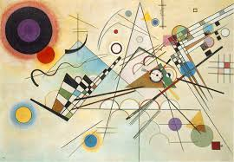
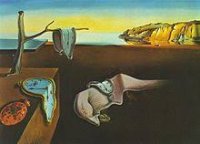
Абстракціонізм — напрям, в якому художники, відкинувши об’єктивну дійсність, намагаються створити нову, суб’єктивну реальність, яка заснована на їх чуттях і думках. Основоположниками цього напряму були В. Кандинський, К. Малевич, П. Мон-дріан. Абстракціоністи апелюють до кольору, зводячи його до абсолюту, або до різних геометричних фігур, інколи цілком заперечуючи зв’язок з дійсністю.
Абстракціонізм, що виник на початку XX ст., набув широкого розвитку під час другої світової війни у європейських країнах (М. Шагал, М. Ернст та ін.). Наприкінці 40-х років абстракціонізм розповсюдився в Америці. Але й сьогодні на вернісажах можна зустрітися з абстракціонізмом.
Сюрреалізм — один з напрямів модернізму, який спирається на діяльність фантазії, уявлення, а часом і напівсвідомості. Сюрреалізм виник на початку сторіччя й означає «надреалізм» (франц. sur — над). Теоретично це мистецтво базується на ідеалістичних концепціях XIX — початку XX ст.: інтуїтивізмі, фрейдизмі та ін. Очолив сюрреалізм письменник Андре Бретон. Його підтримали художники У. Арп, М. Ернст, поети П. Елюар, Б. Перета та ін.
При створенні художніх творів, як вважали сюрреалісти, необхідно ізолювати мислення, волю. Тому за кращий стан для створення робіт вбачали стан духовного сп’яніння, сну, марення, галюцинацій, тобто стан, який не контролює розум. Художники намагалися проникнути у глибину людської душі, тому записували сновидіння, вивчали творчість дітей та психічно хворих. Найбільш відомим художником-сюрреалістом XX ст. був С. Далі. Він не тільки займався живописом, але й оформляв театральні вистави, брав участь у створенні кіносценаріїв, постановці фільмів, працював у журналах мод, оформляв вітрини, інтер’єри крамниць тощо.

Slide 19
Художник Ф. Бекон використовував в живописних творах фотографії. Так, у поп-арті застосовувалися реальні речі на площині картини, поряд з цим у творчості художників поєдналися калейдоскопічна живописна поверхня абстрактного експресіонізму, заплутаність композиції, абсурдне зображення речей, створення колажу.
У цьому мистецтві важко відокремити художника від скульптора. Поп-арт існує й сьогодні і знаходиться у центрі уваги реклами. Одним з його видів є оп-арт (оптичне мистецтво), яке з’явилося у 60-х роках. Спираючись на певні психологічні особливості сприйняття людиною світу, художники оп-арту використовують зорові ілюзії. Серед зображувально-виражальних засобів вони використовують колірну гаму, геометричний рисунок, який створений за допомогою ліній у вигляді спіралей, накладення різних планів та ін. Творчість художників цього напряму можна розглядати як різновид декоративного мистецтва.
Представники кінетичного мистецтва використовують дзеркала, різні механізми, споруди з дерева тощо. Іноді твори робляться з дерева, металу, скла тощо; вони рухаються, обертаються, світяться. Теоретичне обґрунтування оп-арту і кінетичного напряму еклектичні, суперечливі, заплутані.
В останні десятиріччя XX ст. з’являються нові художні течії, такі як гіперреалізм, мінімальне мистецтво. Модернізм набув нової форми — постмодернізму. Поряд з ним продовжують розвиватися і реалістичні художні напрями. Тому XX ст. відзначено багатством різних напрямів та стилів у мистецтві, одні з них крок за кроком вироджуються, інші набувають нових рис. Але все найкраще, що було створено у мистецтві XX ст., повинне перейти у XXI ст., сприяючи при цьому виникненню нових художніх форм і засобів. Гуманістичні ідеї повинні бути головними у мистецтві сучасного століття.

